Slide 1
리그오브레전드 챔피언 추천 프로그램
DHL
2016112190 한종호
2016112204 임정우
2016112231 정현성
2016112194 최재원

Slide 2
Contents
프로젝트 소개
1
프로젝트 구성
2
프로젝트 결과
3

Slide 3
1. 프로젝트 소개

Slide 4
프로젝트 목표
승률
분석
추천
프로그램
사용자에게 최적의 챔피언을 추천
조합
분석

Slide 5

<League of Legends>란?
블루팀 5명 : 퍼플팀 5명
각자 챔피언을 선택 후
적을 제압하면서
최종적으로
상대팀의 기지를 파괴 시 승리

Slide 6
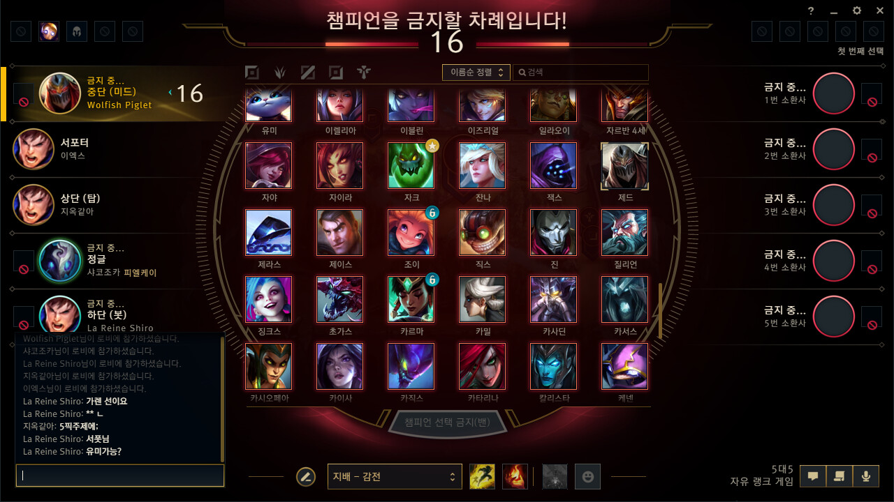
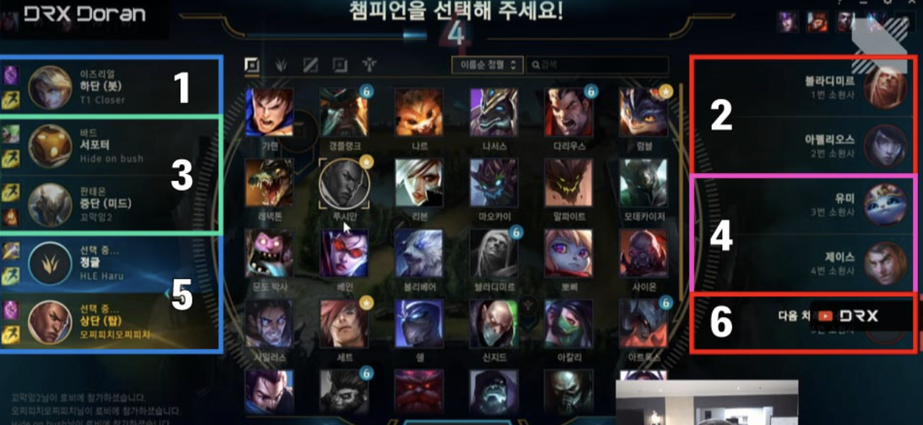
챔피언 선택 화면
챔피언 선택 전 10명의 플레이어가
챔피언 1개씩 금지(밴)
밴 과정 이후 양팀이
순서대로 자신의 챔피언 선택

Slide 7
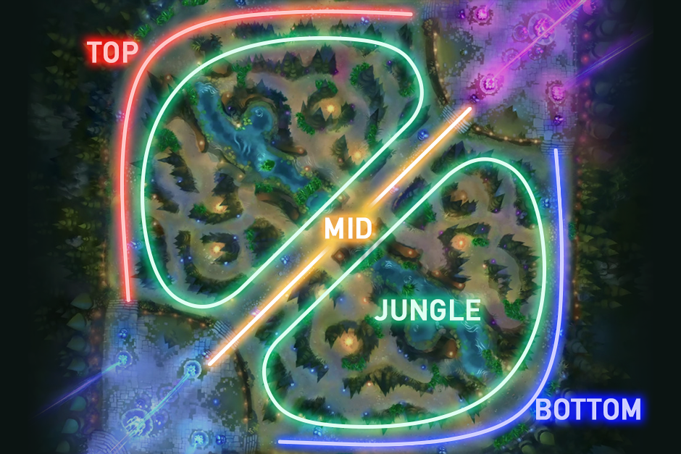

Slide 8
2. 프로젝트 구성

Slide 9
진행과정
API
수집
검토 및 수정
판별함수
Data 전처리
GUI
제작

Slide 10
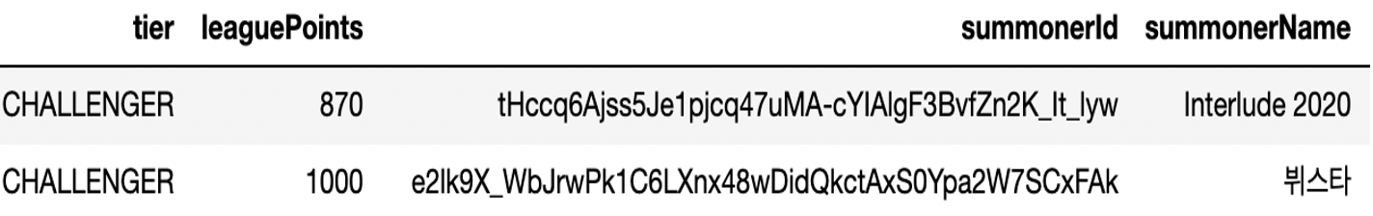
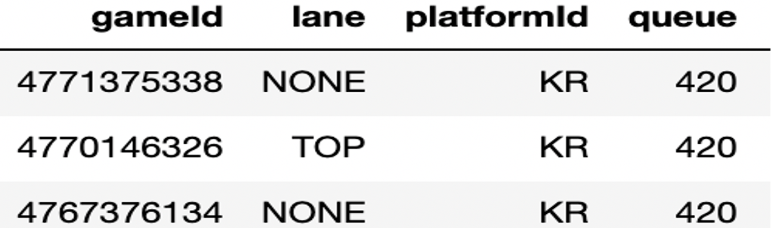
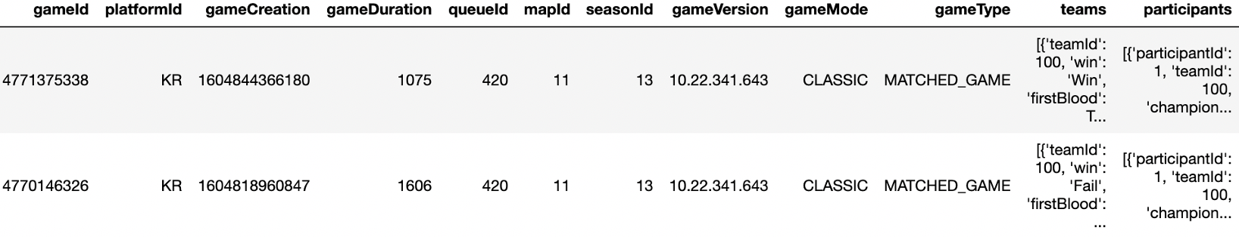
API - match data 접근 과정
상위 리그 Challenger, GrandMaster, Master 유저 데이터 수집
2. 유저 데이터의 summonerId 값들로
유저 게임정보(type)에 접근
유저 게임정보 데이터의 gameId 값으로
match의 세부 데이터에 접근

Slide 11
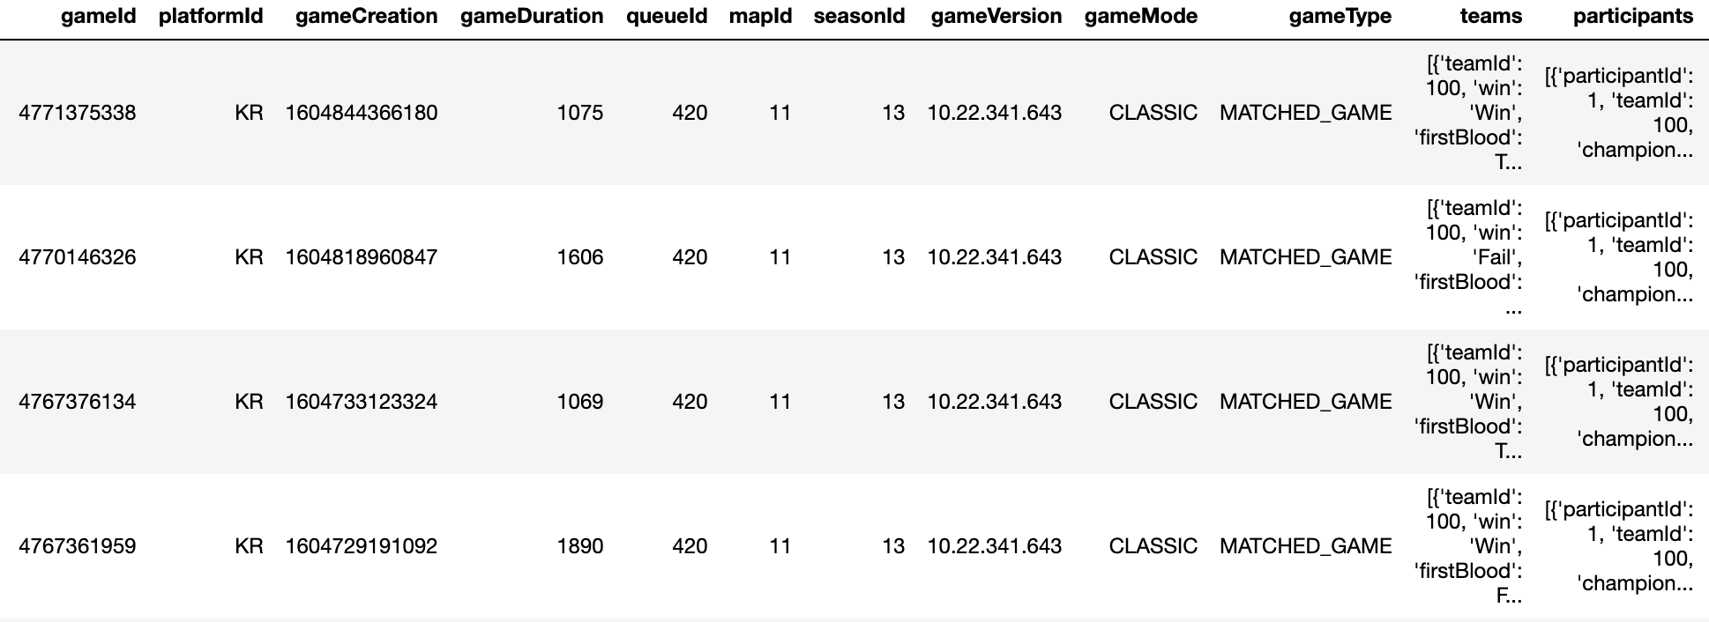
Match Data 전처리 (1)
게임에 참가한
플레이어들의 모든 게임정보
(ex. 아이템, 스킬정보,
데미지, 보유한 돈 등)
게임 match
고유 ID값
게임 타입을
나타내는 값(랭크 / 일반)

Slide 12
Match Data 전처리 (1)
랭크게임 기준, 챔피언 승률을 알아내기 위해서
'gameId', 'queueId', 'participants' 를 참조한다.
Participants 는 승리팀 5명과 패배팀 5명이 어떤 챔피언으로
플레이 했는지에 대한 챔피언의 고유값이 들어가 있다.
<챔피언Data 일부분 – 라이엇 제공 >
Champion.csv
<Participants 값 예시>
matchInfo_df 의 participants 속성
챔피언 값(key) | 챔피언 이름(id)
266 | Aatrox
103 | Ahri
84 | Akali
12 | Alistar
32 | Amumu
승리팀 | 패배팀
[266, 103, 3 , 2 , 1] | [챔피언 값1, 값2, … 값5]
이 match의 승리팀에는 Aatrox와 Ahri가 있었다.

Slide 13
Match Data 전처리 (1) – 전체경기에 대한 챔피언 승률
<전체경기 승률 데이터 프레임 예시> analysis_bayes.ipynb의 champion_win_rates
챔피언 값 | 챔피언 승률 | 플레이 횟수 | 이긴 횟수
266 | 0.533 | 600 | 332
50 | 0.4967 | 155 | 77
모든 match의 participants값을 참조하여
총 152개의 챔피언들의 승률을 구함

Slide 14
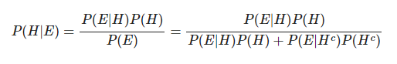
판별함수 - 베이즈 정리
사전 확률
사후 확률
(현재까지 선택된 챔피언들 + 추천될 챔피언)
조합을 가지는 경우의 승률
X
추천될 챔피언의 승률
예상 승률 =
추천될 챔피언이 포함된 조합을 가지는 경우의 승률 +
추천될 챔피언이 포함되지 않은조합을 가지는 경우의 승률

Slide 15




판별함수 – 베이즈 정리
P(H)
P(E|H)
P(E)
특정 챔피언의
전체 승률
이전에 나온 모든 챔피언과
특정 챔피언이 나왔을 때의 승률
이전에 나온 모든 챔피언과
특정 챔피언이
나왔을 때의 승률 +
나오지 않았을 때의 승률
P(H|E)

Slide 16
문제점
해결방안
Greedy 한 방법
데이터의 부족
본인의 라인 추천 불가

Slide 17
Match Data 전처리 (2)
게임에 참가한
플레이어들의 모든 게임정보
(ex. 아이템, 스킬정보,
데미지, 보유한 돈 등)
게임 match
고유 ID값
게임 타입을
나타내는 값(랭크 / 일반)

Slide 18
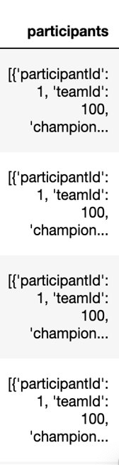

Match Data 전처리 (2)
9만개의 게임데이터
이긴 팀
진 팀
탑 정글 미드 원딜 서폿 / 탑 정글 미드 원딜 서폿
1) 상대에 대한 승률을 구하기 위해 전적 구조화
2) 아군과의 조합승률을 구하기 위해 전적 구조화
numberWinsChampion[A][A의 상대] += 1
numberWinsChampion[523][91] += 1
numberWinsChampion[89][164] += 1
numberWinsChampion[84][517] += 1
numberWinsChampion[54][80] += 1
numberWinsChampion[120][202] += 1
numberWinsCombination[A][A의 조합] += 1
numberWinsCombination[523][89] += 1
numberWinsCombination[89][84] += 1
numberWinsCombination[89][523] += 1
numberWinsCombination[84][89] += 1
numberWinsCombination[54][120] += 1
numberWinsCombination[120][54] += 1

Slide 19
3. 프로젝트 결과

Slide 20
판별함수
1) 나의 라인에 해당하는 상대방 챔피언과
아군 조합이 맞는 챔피언이 모두 나온 경우
2) 나의 라인에 해당하는
상대방 챔피언만 나온 경우
3) 나의 조합에 해당하는
아군 챔피언만 나온 경우
4) 두 가지 경우 챔피언이
모두 나오지 않은 경우
모든 챔피언에 대한
상대방 챔피언 승률
모든 챔피언 대한
아군 챔피언 승률
모든 챔피언에 대한
상대방 챔피언 승률 (정렬)
모든 챔피언 대한
아군 챔피언 승률 (정렬)
추천불가
0.4652
0.4725
0.5000
0.5623
0.5211
0.5049
.
.
0.5322
0.4948
0.5141
0.5052
0.4782
0.4939
.
.
0.5623
0.5211
0.5049
0.5000
0.4725
0.4652
.
.
0.5322
0.5141
0.5052
0.4948
0.4939
0.4782
.
.
두 승률에 대한 곱이 가장 클 때의 챔피언을 추천해준다.

Slide 21
Thank you.

